Slide 1
Muertes Viales 2022. Ciudad de Cordoba
Iniciativa Global para la Seguridad Vial de Bloomberg Philanthropies (BIGRS)
Ciudad de Córdoba, 01 de Agosto de 2023

Slide 2
Algunas Preguntas
// ¿Qué son los sistemas de datos de seguridad vial?
// ¿Por qué son importantes?

Slide 3
Sistemas de datos de seguridad vial
// Las lesiones y muertes de tránsito son un problema de salud pública y necesitan vigilarse
// Un sistema de vigilancia epidemiológica tiene por objetivo.
“la recolección, análisis, interpretación y diseminación continua y sistemática de datos relacionados a un evento sanitario [lesiones y muertes de tránsito] para usarse en acciones de salud pública que reduzcan la morbimortalidad asociada y mejorar la salud [poblacional]”

Slide 4
Sistemas de datos de seguridad vial
// Se refiere a las personas [instituciones], los procesos, el hardware y el software que intervienen en la recolección y gestión de la información relacionada con los siniestros de tránsito

Slide 5
Importancia
Concientizar sobre la magnitud real de los siniestros de tránsito
Convencer a los tomadores de decisiones sobre la demanda real de acciones eficaces
Identificar problemas y factores de riesgo
Caracterizar áreas prioritarias
Formular estrategias
Definir metas
Monitorear desempeño

Slide 6
Reporte Corto de Muertes Viales 2022

Slide 7
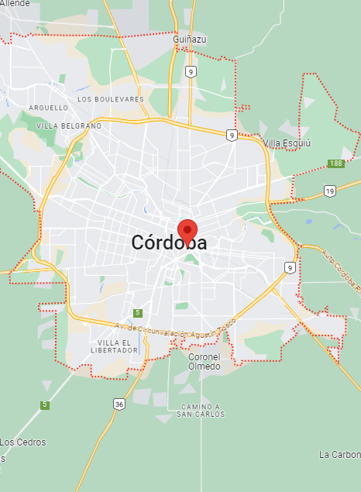
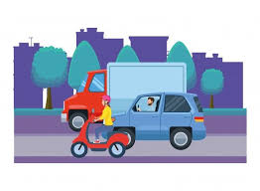
DATOS DE CONTEXTO CIUDAD DE CORDOBA 2022
POBLACIÓN
39% de la población provincial se encuentra en la ciudad de Córdoba.
La variación interanual 2022 con respecto a 2021 fue de 1,4%.
PARQUE AUTOMOTOR
35% del parque automotor de la provincia lo encontramos en la ciudad de Córdoba.
La variación interanual 2022 con respecto a 2021 fue de 1,17%

Slide 8
DATOS DE CONTEXTO CIUDAD DE CORDOBA 2022
PARQUE MOTOVEHICULAR
31% de los motovehiculos de la provincia, se encuentran en la ciudad de Córdoba.
La variación interanual 2022 con respecto a 2021 fue de 3,38%.
Siniestros Viales
18% de las muertes de la provincia, suceden en la ciudad de Córdoba.
Se registraron 66 muertes en la Ciudad (sin variación interanual)

Slide 9
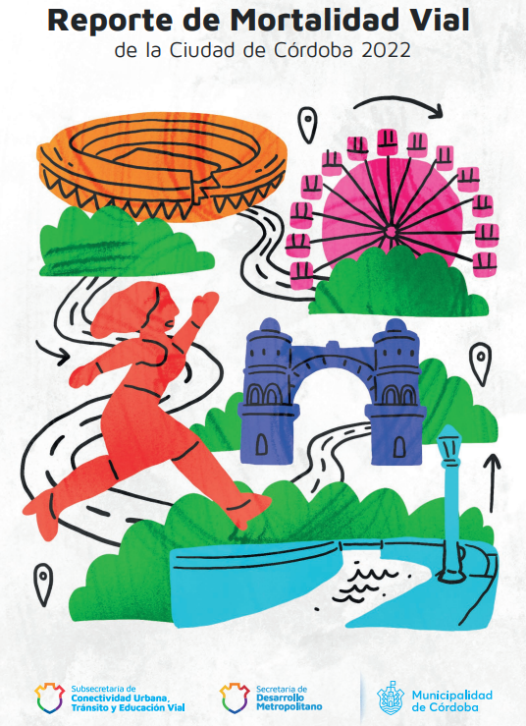

Slide 10
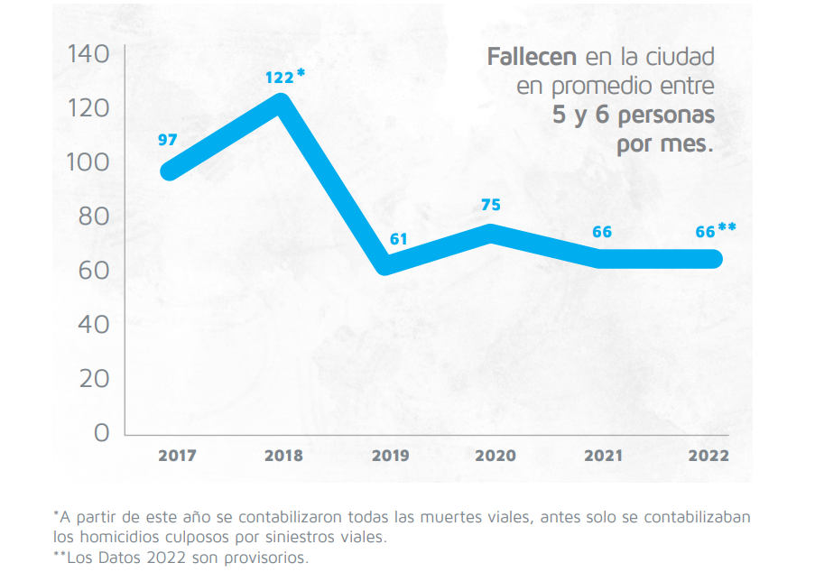
Serie Histórica de Víctimas Fatales 2017-2022

Slide 11
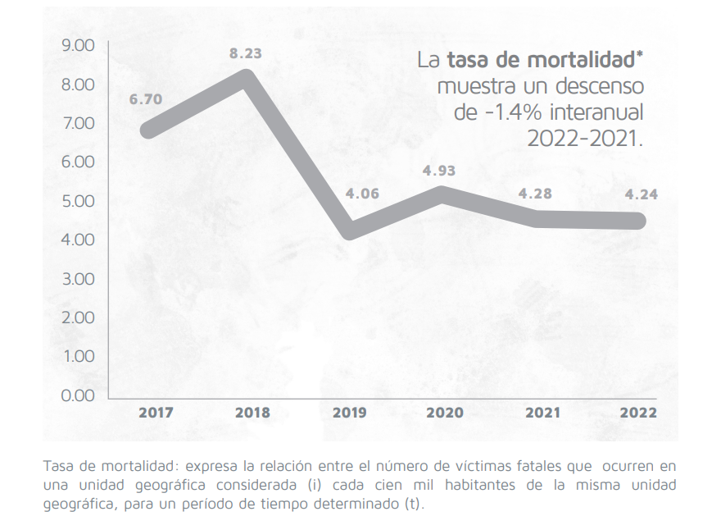
Tasa de Mortalidad 2017-2022

Slide 12
Fallecidos por Tipo de Usuario 2022
Fuente: Ministerio de Seguridad de la Nación. Observatorio de Seguridad Ciudadana. Provincia de Córdoba.

Slide 13
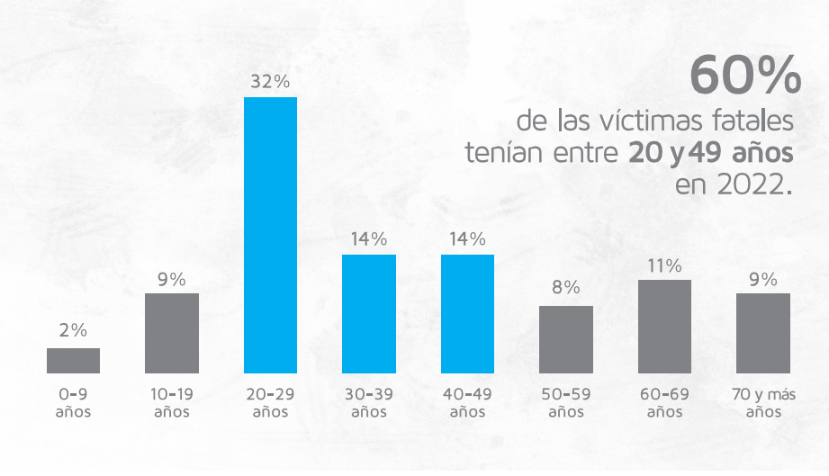
Fallecidos por Rango de Edad 2022
Fuente: Ministerio de Seguridad de la Nación. Observatorio de Seguridad Ciudadana. Provincia de Córdoba

Slide 14
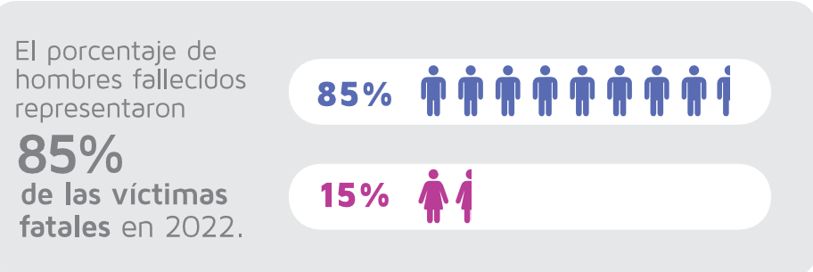
Fallecidos por Género 2022
Fuente: Ministerio de Seguridad de la Nación. Observatorio de Seguridad Ciudadana. Provincia de Córdoba

Slide 15
Fallecidos Según Horario
Fuente: Ministerio de Seguridad de la Nación. Observatorio de Seguridad Ciudadana. Provincia de Córdoba

Slide 16
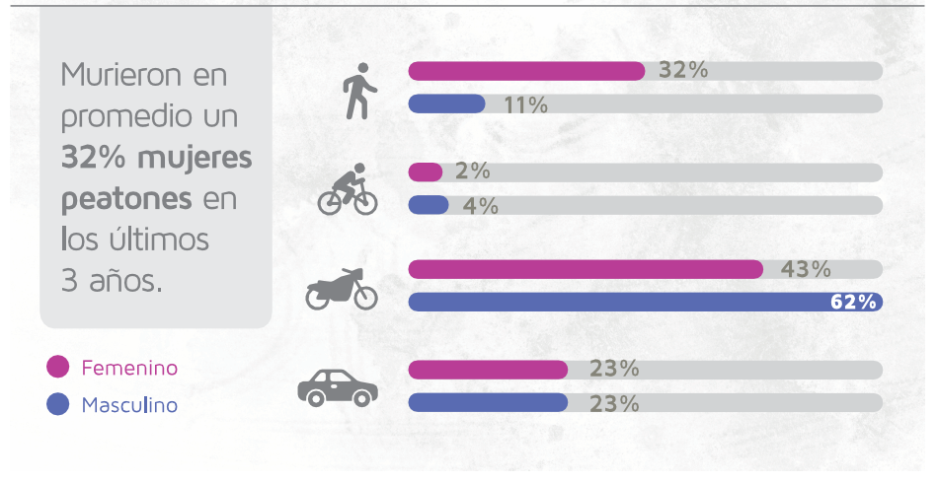
Promedio Porcentual por Tipo de Usuario 2020-2022
Fuente: Ministerio de Seguridad de la Nación. Observatorio de Seguridad Ciudadana. Provincia de Córdoba
Notes:
Suma 100% por género

Slide 17
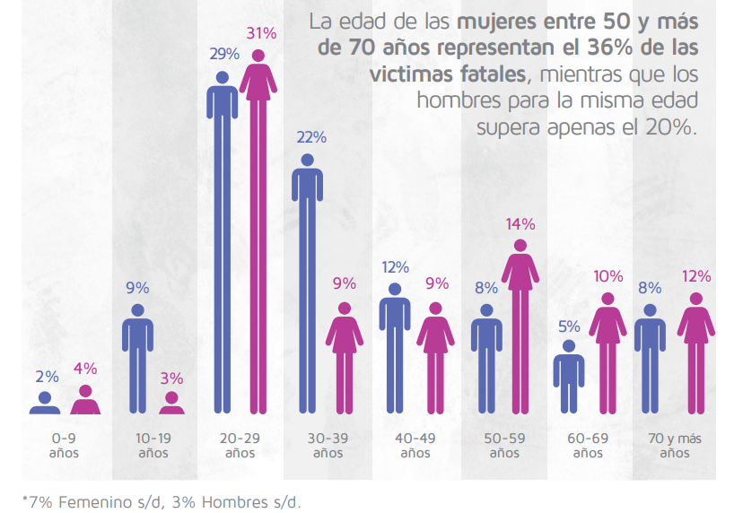
Promedios de Edad en Víctimas Fatales Por Sexo 2020-2022
Fuente: Ministerio de Seguridad de la Nación. Observatorio de Seguridad Ciudadana. Provincia de Córdoba

Slide 18
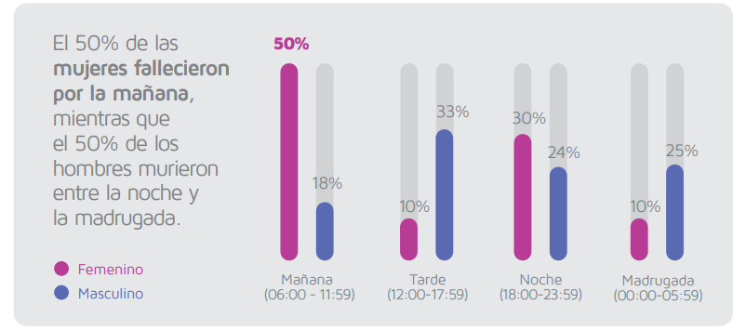
Promedio Porcentual por Horario y Género de las Víctimas. 2020-2022
Fuente: Ministerio de Seguridad de la Nación. Observatorio de Seguridad Ciudadana. Provincia de Córdoba

Slide 19
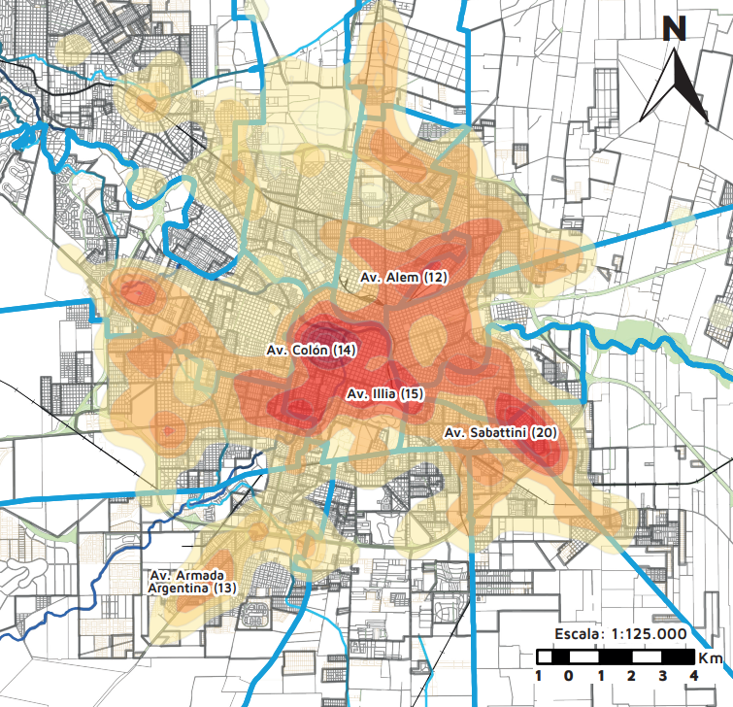
Distribución Espacial de Siniestros Viales con Víctimas Fatales. 2017-2022
- Se identificaron 5 Zonas criticas en la ciudad para el periodo mencionado.
- Las etiquetas que figuran en la imagen no reflejan que todos los fallecidos/siniestros sucedieron en esas Avenidas, sino en la zona.
-CANTIDAD DE VICTIMAS 2017-2022: 489
-CANTIDAD DE SINIESTROS 2017-2022: 473
PORCENTAJE GEORREFERENCIADO DEL TOTAL DE LAS BASES 2017-2022: 84% aprox.
ACLARACIONES METODOLOGICAS SOBRE EL MAPA DE CALOR:
- Se construyo en relación a la cantidad de siniestros acumulados en el periodo mencionado.
Los datos que figuran entre paréntesis es la cantidad de victimas por zona critica.
Se buscó el centroide de aquellos polígonos del mapa de densidad, y se colocaron etiquetas para describir la zona crítica según su avenida más transitada posibilita tener una mayor definición de la zona. Esto se debe a que hay barrios conformados por áreas con distinto nivel de circulación y, por otro lado, en la mayoría de las zonas críticas hay una avenida que las atraviesa o se encuentra muy próxima a la misma.
Fuente: Ministerio de Seguridad de la Nación. Observatorio de Seguridad Ciudadana. Provincia de Córdoba

Slide 20
Si tenemos datos, vamos a revisarlos. Si todo lo que tenemos son opiniones, entonces nos quedamos con la mía.”
Jim Barksdale, Ejecutivo former Netscape CEO

Slide 21
¡Gracias!

